Slide 1
Deckblatt
Lehrgang: Truppführer
2. Rechtsgrundlagen
2.2 Gliederung und Ausstattung der Feuerwehren

Slide 2
Einsatzgrundzeit
innerhalb von
acht Minuten
Gerätebezogene
Mannschaftsstärke
Unterteilung des
Zuständigkeitsbereiches in Ausrückebereiche
Aufstellung der
Gemeindefeuerwehr
Erforderliche
Personalstärke
einer Feuerwehr
Sicherstellen der jederzeitigen
Einsatzbereitschaft

Slide 3
Einsatzgrundzeit der Gemeindefeuerwehr
Die Einsatzgrundzeit setzt sich im wesentlichen aus folgenden
Phasen zusammen:
• Alarmierung der Feuerwehrangehörigen
• Anfahrt der Feuerwehrangehörigen zum Feuerwehrhaus nach
der Erstalarmierung über Funkmeldeempfänger oder Sirene
• Anlegen der Schutzkleidung
• Anfahrt zur Einsatzstelle mit so vielen Kräften, dass wirksame
Hilfe eingeleitet werden kann
• Eintreffen an der Einsatzstelle.

Slide 4
Wasserschutz
Führungsunterstützung
Facheinheiten
Technische Hilfe
ABC-Schutz
Brandschutz

Slide 5
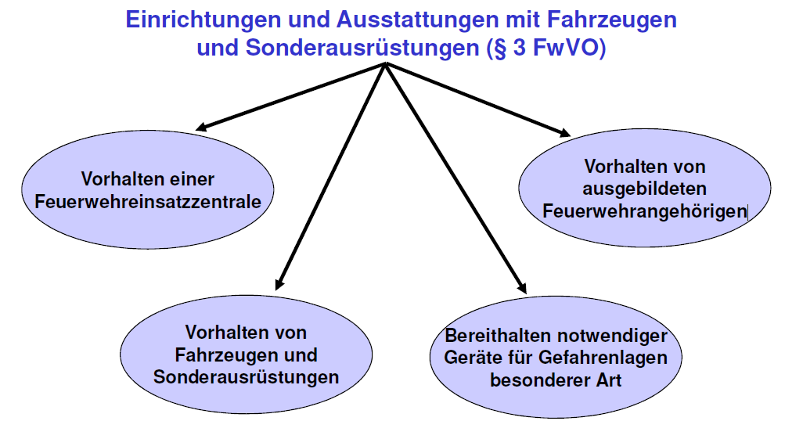

Slide 6
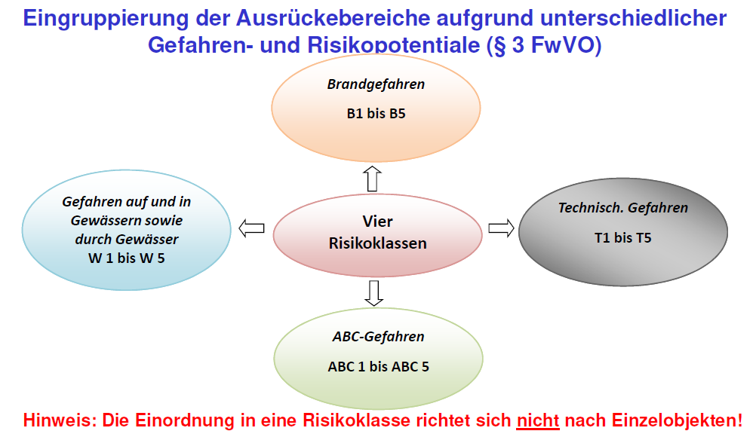

Slide 7
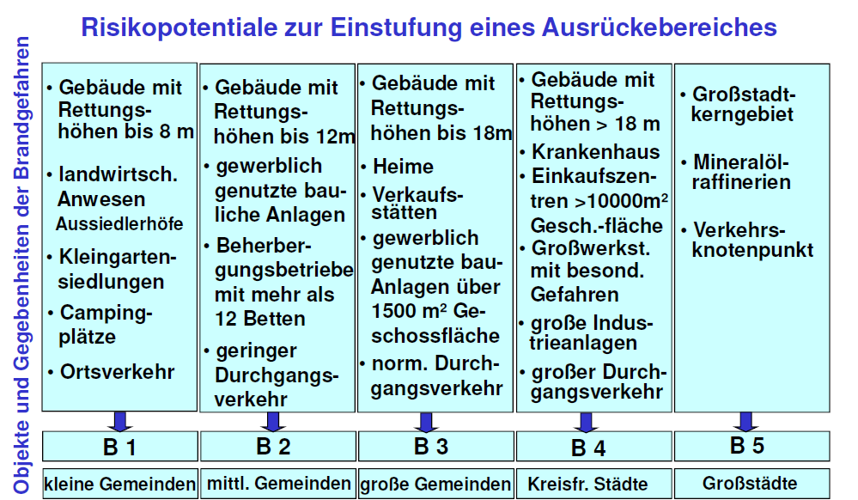

Slide 8
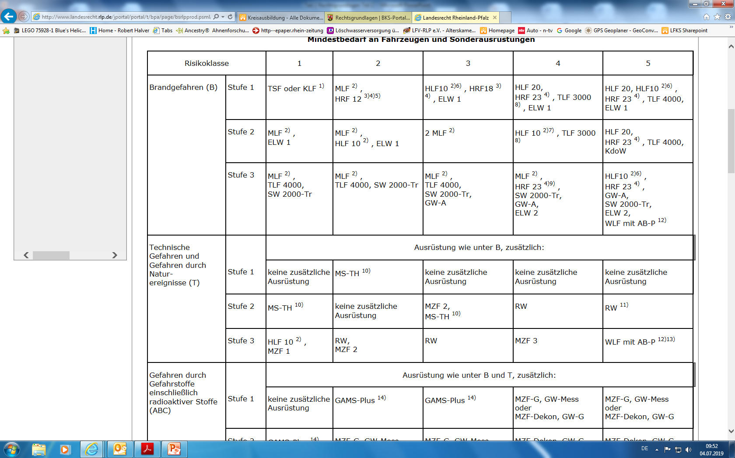
Mindestbedarf an Fahrzeugen und Mindestausstattung
Brandgefahren

Slide 9
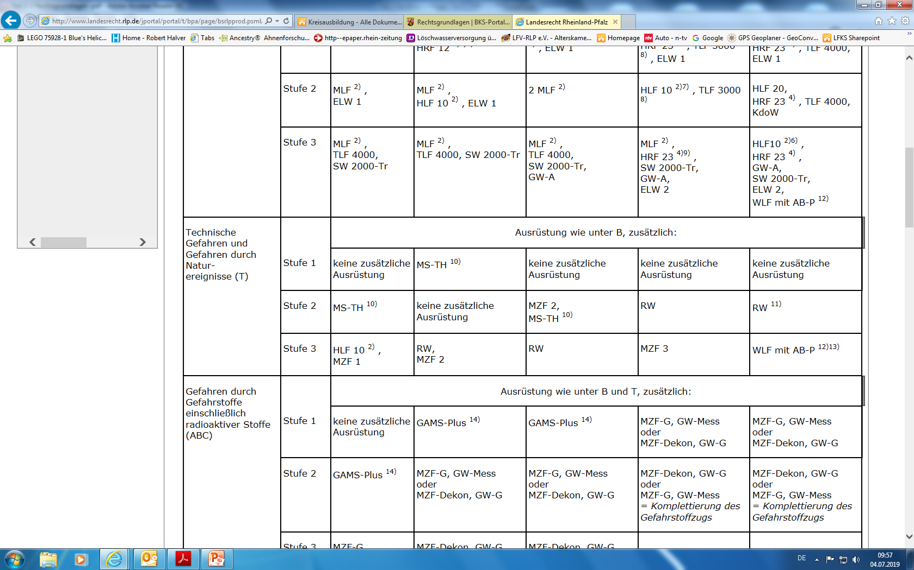
Mindestbedarf an Fahrzeugen und Mindestausstattung
Technische Gefahren und Gefahren durch
Naturereignisse (T)

Slide 10
